Slide 1


Python Biella Group
FastAPI framework
Introduzione alle API
a cura di: Andrea e Mario

Slide 2
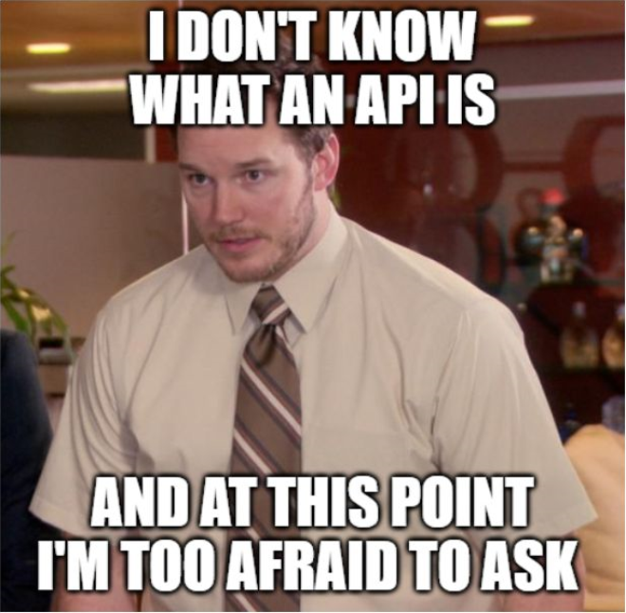
Introduzione alle API
Niente di “magico” ne’ troppo moderno
API (Application Program Interface)
Set di definizioni e protocolli con i quali vengono realizzati e integrati software applicativi (anche eterogenei)
Permettono di comunicare con servizi senza sapere come sono implementati

Slide 3
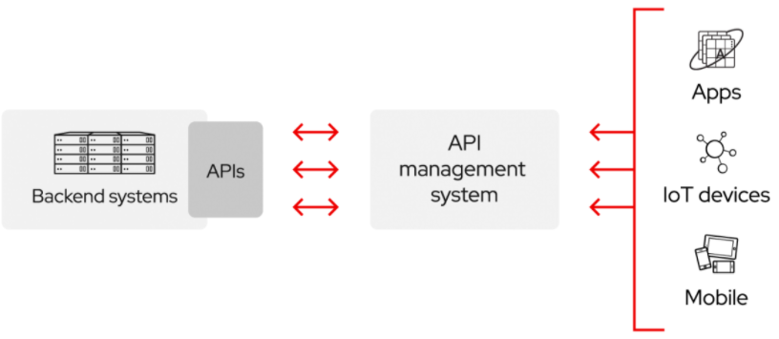
Tipi di API
SDK: Funzioni e librerie di interfaccia a framework / software proprietary
OS API: specifiche per colloquiare con il device (ex Android e la camera)
WEB API: Web Services
Network oriented
XML Soap (Simple Object Access Protocol)
OPEN API, Rest API
JSON, rappresentazione testuale
Astrazione alta

Slide 4
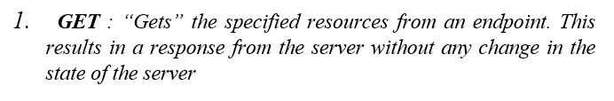
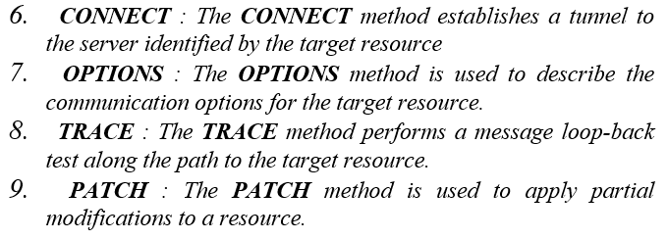
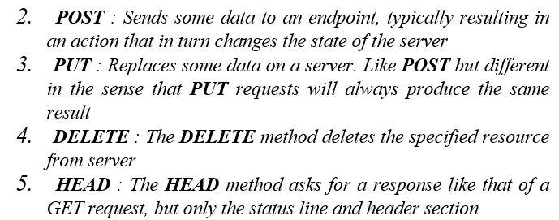
Web API / Open API
Comunicazioni via HTTP con una lista specifica di «verbi»
Esempio (da cmd):
curl -i -X GET "https://api.coindesk.com/v1/bpi/currentprice.json"

Slide 5

JSON
JavaScript Object Notation
Composizione di una serie di coppie chiave-valore
Formato standard de-facto, leggero
In Python facilmente importabile in un dictionary

Slide 6
API – Alcuni use cases
Integrare applicazioni: due applicazioni eterogenee devono scambiarsi dati e “parlarsi”
Costruire applicazioni multi-piattaforma: servizi comuni con diversi tipi di client
Es: Facebook da Android, Apple, browser
Migliorare la funzionalità di applicazioni
Es: integrazione con Oauth di Google
Fornire accesso esterno/servizio ad una tua applicazione
Disaccoppiare BackEnd e FrontEnd dell’applicazione

Slide 7
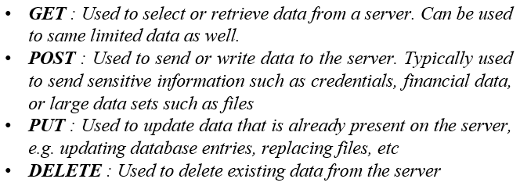
Rest (REpresentational State Transfer) API
Pattern architetturale
Tipicamente usa solo 4 verbi
Stateless: le richieste client devono contenere tutte le info necessarie per eseguirla; il server non deve memorizzare lo stato del client tra una richiesta e l'altra
Risorsa: elemento di interesse nel dominio dell'applicazione

Slide 8
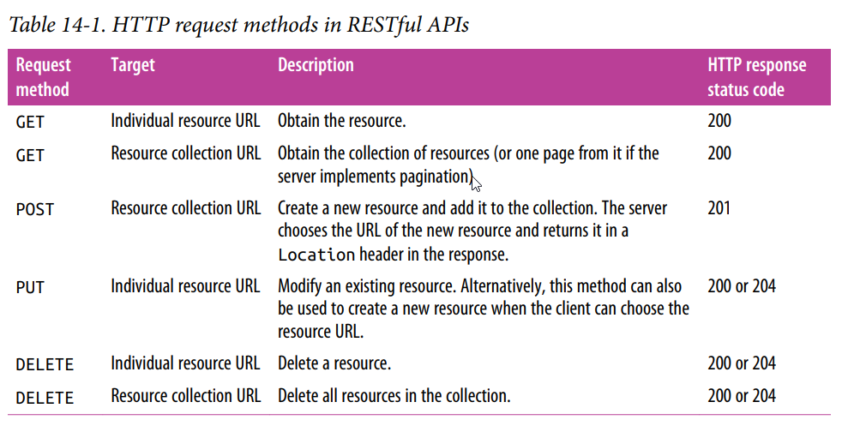
REST – Metodi request
Stateless: le richieste client devono contenere tutte le info necessarie per eseguirla; il server non deve memorizzare lo stato del client tra una richiesta e l'altra
Risorsa: elemento di interesse nel dominio dell'applicazione

Slide 9
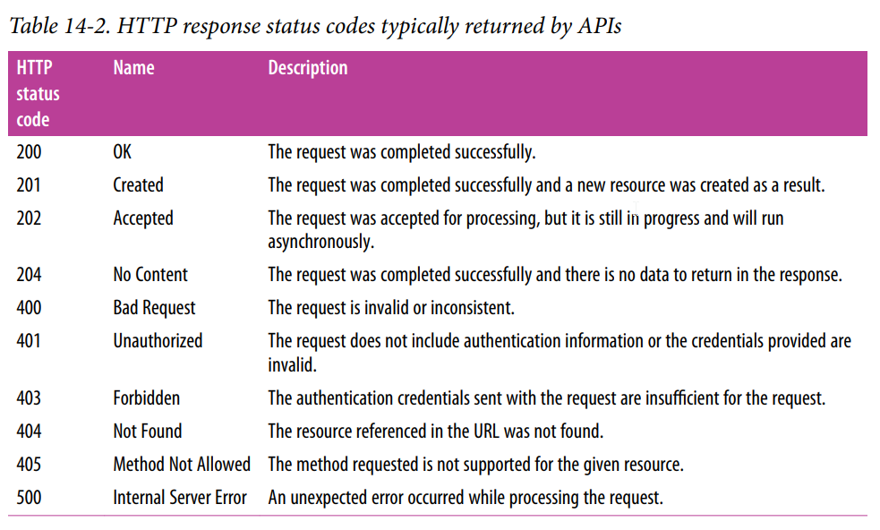
REST – Errori HTTP

